Slide 2
„Launching entrepreneurship with local heritage” „Inicjowanie przedsiębiorczości w społeczności lokalnej”

Slide 3
Projekt jest współfinansowany w ramach programu Unii Europejskiej Erasmus+.

Slide 4
Organizacja wysyłająca – kim jesteśmy?
Europejskie Centrum Młodzieży
Powstaliśmy w 1998 roku. Zajmujemy się propagowaniem szeroko pojętej tematyki europejskiej i wspieraniem rozwoju kontaktów oraz wymiany między młodzieżą polską i zagraniczną.

Slide 5
Co robimy?
organizujemy zagraniczne wyjazdy edukacyjne, kursy języków obcych i wymiany młodzieżowe dla zorganizowanych grup szkolnych;
wspieramy działania władz oświatowych, szkół, organizacji młodzieżowych prowadzących do międzynarodowych kontaktów młodzieży;
wspieramy wymianę naukową, techniczną, turystyczną i sportową młodzieży i ich rodzin, nauczycieli i przyjaciół;
wydajemy podręczniki, czasopisma, broszury, foldery i inne wydawnictwa związane z celami Stowarzyszenia;
realizujemy filmy propagujące międzynarodowe kontakty dzieci i młodzieży;
organizujemy i prowadzimy kursy, szkolenia, sympozja, seminaria, konkursy, przeglądy i inne formy propagowania szeroko rozumianych kontaktów młodzieżowych;
organizujemy szkolenia z zakresu m.in. zarządzania oświatą, wykorzystania technologii informatycznej w szkole, pozyskiwania funduszy unijnych na rozwój szkoły, doskonalenie zawodowe nauczyciela;
przyznajemy w miarę posiadanych środków stypendia i nagrody szczególnie uzdolnionej młodzieży;
promujemy Łódź poza granicami kraju, a inne miasta Europy w Polsce.

Slide 6
Organizacja goszcząca
Agrupamento de Escolas de Moure e Ribeira do Neiva (AEMRN)
Grupa szkół w gminie Vila Verde, w okręgu Braga. Powstała w roku szkolnym 2012/2013 i składa się na nią 19 szkół: 12 przedszkoli, 5 szkół podstawowych i 2 szkoły średnie.
AEMRN realizuje działania mające na celu nauczyć uczniów samodzielności, odpowiedzialności, krytycznego i twórczego myślenia, a także być przygotowanym oraz otwartym na wymagania dzisiejszej rzeczywistości.

Slide 7
Życie projektu

Slide 8
1 – 31 sierpnia 2017
Umowa o partnerstwie podpisana między stronami projektu. Określenie aspektów finansowych oraz zadań, za które odpowiedzialni są partnerzy, a także określenie liderów grup.
Działania promujące projekt, selekcja i przygotowanie uczestników, organizacja podróży z Polski do Portugalii.
Ostateczne przygotowania do realizacji projektu podczas kilku spotkań online między liderami i osobami reprezentującymi organizację z Polski i Portugalii.

Slide 9
1 sierpnia – 5 września 2017
Uczestnicy samodzielnie poszukują pomysłów na bycie młodym przedsiębiorcą w swojej lokalnej społeczności.
30 sierpnia 2017
Spotkanie przygotowawcze z warsztatami przedsiębiorczości dla uczestników z Polski.

Slide 10
13 września – 31 października 2017
6-12 września 2017
Wymiana młodzieży w Portugalii.
Ewaluacja i podsumowanie efektów projektu. Rozpowszechnianie przez uczestników w swoich lokalnych społecznościach i szkołach programu Erasmus+, tworzenie „Erasmus Corner” i promowanie projektu. Przesłanie do ECM zdjęć, filmików z promocji programu Erasmus+.
1 listopada 2017 – 31 stycznia 2018
Działania promujące projekt, przygotowania do przyjęcia uczestników z Portugalii. Ostateczne przygotowania programu przed drugim etapem wymiany.

Slide 11
druga połowa lutego 2018 *
Wymiana młodzieży w Polsce, Łódź (* data będzie ustalona do końca listopada)
18 lutego – 31 marca 2018
Wdrażanie przez uczestników ustalonych planów działań, rozpowszechnianie i promowanie wyników projektu. Promowanie programu Erasmus+, „Erasmus Corner” w szkołach i lokalnych społecznościach. Przesłanie do ECM zdjęć, filmików z promocji programu Erasmus+.
1 - 30 kwietnia 2018
Ewaluacja projektu. Ostateczne efekty: broszura ze sposobami inicjowania przedsiębiorczości w społeczności lokalnej, CD z działaniami realizowanymi podczas wymiany, mini-przewodnik z pozaformalnymi metodami używanymi przez młodych przedsiębiorców.

Slide 12
Specyfika projektu polega na zaangażowaniu w jego realizację na wszystkich etapach, które są tak samo istotne do pomyślnej realizacji całego przedsięwzięcia! ☺

Slide 13
Warsztaty przedsiębiorczości
Poznamy się lepiej przed wyjazdem! ☺
Dowiemy się czym jest przedsiębiorczość i co to znaczy być młodym przedsiębiorcą.
Zainspirujemy się od innych młodych przedsiębiorców i wypracujemy własne pomysły na biznes.
Dowiemy się jak założyć biznes krok po kroku.

Slide 14
Informacje organizacyjne

Slide 15
Podróż
Zbiórka na lotnisku w Warszawie (Okęcie) – 6 września o godz. 4:30
Wylatujemy o 6:35, lot z przesiadką w Brukseli. W Porto będziemy o godz. 12:20
Dopuszczalny bagaż: rejestrowany max 23 kg + podręczny + 1 mały przedmiot osobisty (mała torebka, laptop lub kamera)
Powrót do Polski: 12 września o godz. 23:10 będziemy w Warszawie (Okęcie) Odbiór uczestników przez prawnych opiekunów!

Slide 16
Zabierz ze sobą!
Paszport lub dowód osobisty
Ręcznik pod prysznic
Ręcznik na basen/nad rzekę
Klapki
Kosmetyki osobiste (pasta, szampon itp.)
Komfortowe ubranie i wygodne buty za kostkę
Kartę ubezpieczenia zdrowotnego EKUZ
Aparat fotograficzny albo smartfon z aparatem i możliwością podłączenia do laptopa
Jeśli bierzesz leki, nie zapomnij ich spakować!
Materiały na WIECZÓR POLSKI – podzielimy się zadaniami podczas warsztatów

Slide 17
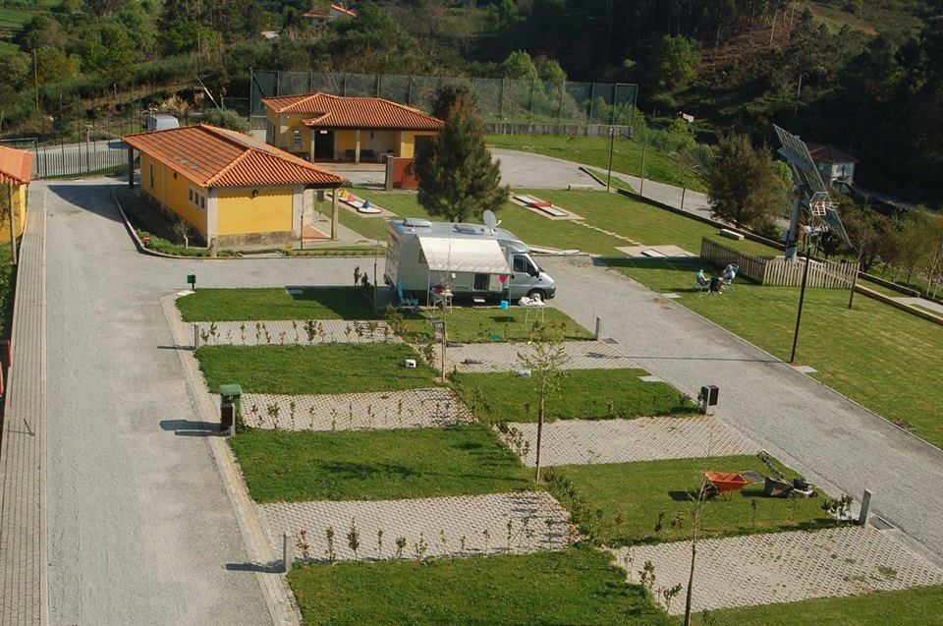
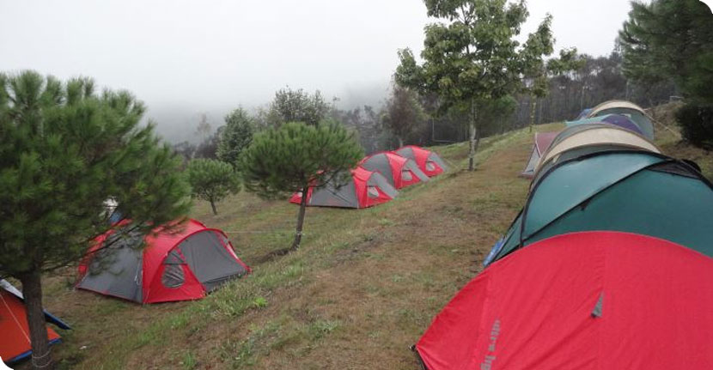
Zakwaterowanie
Camping młodzieżowy Parque Campismo Rural w wiosce Aboim da Nóbrega niedaleko miasteczka Vila Verde.

Slide 18
Cele wymiany młodzieży
Wspieranie młodych ludzi w odkrywaniu poczucia inicjatywy i przedsiębiorczości (przy użyciu metodologii nieformalnej) oraz pomaganie im lepiej analizować lokalny kontekst i dziedzictwo kulturowe w celu znalezienia pomysłów, które poprzez innowacyjne techniki będą mogły zmieniać się w pomysły biznesowe. Projekt uczy również samodzielności i radzenia sobie w nowych warunkach.
Podczas pierwszego etapu wymiany angażujemy społeczność wiejską Aboim da Nobrega i łamiemy stereotypy o ludziach z terenów wiejskich. Projekt ma wzbudzić ciekawość lokalnej społeczności i poszerzyć ich horyzonty, pokazując międzynarodowe możliwości rozwoju. Angażujemy ich w nasz projekt poprzez wizyty w lokalnych stowarzyszeniach, projektach wiejskich i zaproszenia do naszych zajęć kulturowych.

Slide 19
Plan wymiany

Slide 21
Miejsca, które odwiedzimy

Slide 22
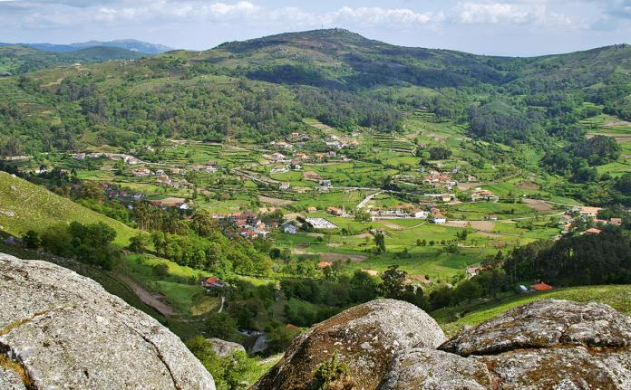
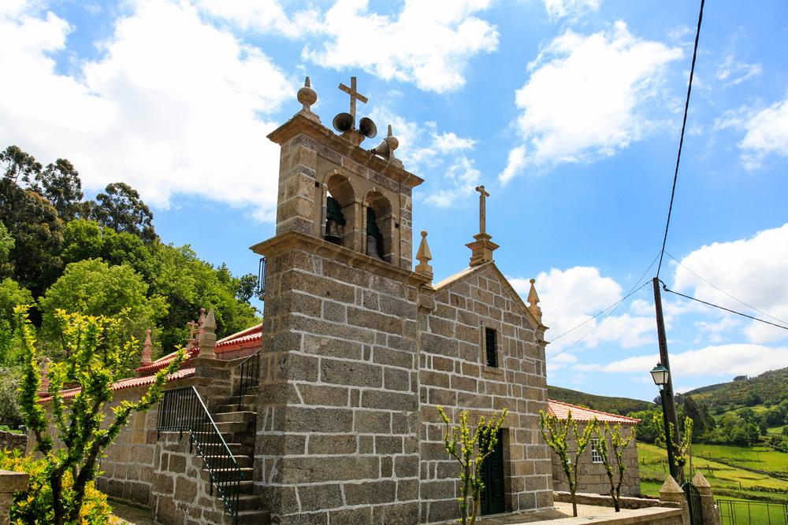
Aboim da Nobrega
Wioska położona w górach, w gminie Vila Verde, w okręgu Braga.
Miejsce z silnie zakorzenionymi zwyczajami i tradycjami sprzed wieków. Wioska ma bogate i zróżnicowane dziedzictwo, wśród którego znajduje się główny kościół, kaplice, minarety, stare domy, młyny. Jest tu też niezwykłe bogactwo regionalnego rękodzieła: m.in. hafty, koronki, chusty, wyroby lniane.

Slide 23
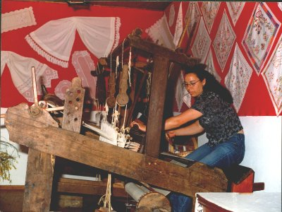
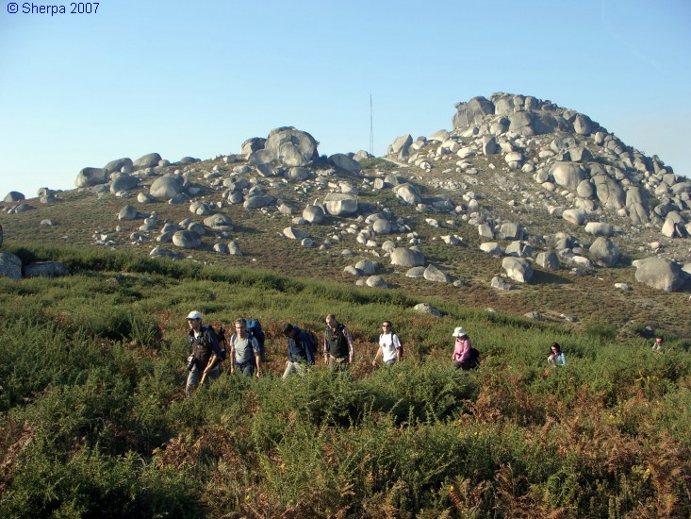
Odwiedzimy tu m.in. Muzeum Tkanin oraz wyruszymy na spacer pięknym szlakiem Fojo do Lobo.

Slide 24
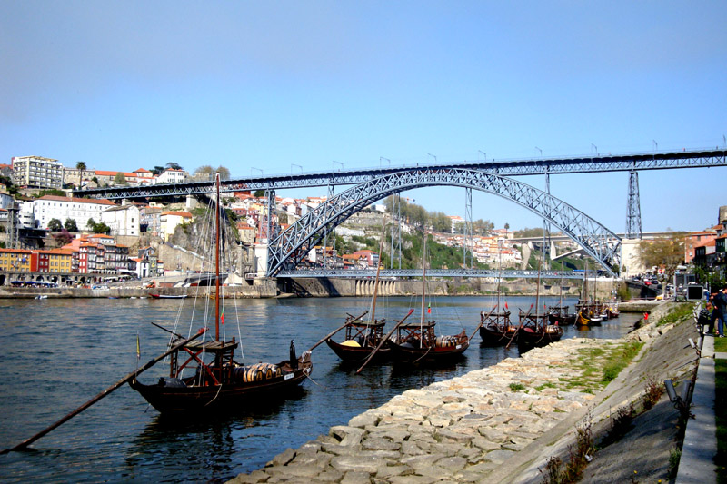
Porto
Miasto położone w północnej części Portugalii, nad Oceanem Atlantyckim, u ujścia rzeki Douro. Druga co do wielkości metropolia w państwie, po Lizbonie. Jedno z najstarszych centrów miejskich w Europie, bogate w zabytki wpisane na listę kulturowego dziedzictwa UNESCO.

Slide 25
Powodzenia!

